Slide 1
Database Term Project
산출물 양식
제공 양식은 참고 양식이며 양식을 개별적으로 만들어 사용해도 무방함.
Dept. of Computer Science and Engineering,
College of Informatics, Korea University

Slide 2
Requirement Analysis &
Conceptual Design

Slide 3
업무개요서
한복 대여 예약 시스템 고려 한복은 한복의 제작 및 관리, 유통에 관한 업무를 맡고 있으며, 고객들에게 한복을 대여해주거나 판매함으로써 수익을 얻는다. 전체 시스템 중 고객 관리 및 한복 대여 예약 시스템과 관련한 부분을 개발 범위로 선정하였으며, 이에 따른 개발 내용은 다음과 같다. - 고객 관리 : 고객 등록 및 탈퇴 기록, 각 고객의 개인 정보를 관리한다. - 한복 대여 예약 관리 : 보유하고 있는 한복에 대한 대여 예약 및 대여 내역 정보를 관리한다. - 리뷰 관리 : 고객들이 대여한 한복에 대한 리뷰의 작성, 조회 등을 관리한다. ‘재고의 등록 및 삭제’, 대여점별 한복의 ‘실제 대여 및 반납’과 관련한 내용은 개발 업무 범위에 포함되지 않는다.

Slide 4
기능분해도
Function
고려한복
F1
제작관리
F2
재고관리
F3
대여관리
F4
고객관리
F5
판매관리
F6
유통관리
F7
손해배상관리
F3.2
대여점관리
F3.3
리뷰관리
F3.1.1
예약신청관리
F3.1.3
재고확인
F3.1.3
대여/반납 관리
개발 업무범위

Slide 5
요구사항 명세서
기능명 | 고객관리
고려 한복은 한복의 대여 및 판매, 리뷰 기능을 제공하기 위해 각 고객의 정보를 관리한다. 관리하는 고객 정보는 다음과 같다. 고객 ID 비밀번호 이름 전화번호 이메일 주소 2. 고객 ID와 비밀번호는 신규 고객 등록 시 고객이 필수로 입력하는 정보이다. ID는 모든 고객이 서로 달라야 하지만, 비밀번호가 같은 고객은 존재할 수 있다. ID와 비밀번호는 영어 대소문자와 숫자로 이루어진 8~15자의 문자열이다. 3. 신규 고객 등록 시 필수로 작성해야 하는 정보는 ID, 비밀번호, 이름과 전화번호이다. 이메일 주소 작성은 선택사항이다. 4. 탈퇴한 고객의 정보는 더 이상 관리하지 않고 파기한다. 이때, 아직 반납일이 지나지 않은 예약이 하나라도 남아 있다면 탈퇴 처리가 불가능하다. 5. 고객 탈퇴 시 해당 고객의 과거 예약 내역은 파기하지 않는다. 다만, 해당 고객이 작성한 리뷰는 전부 삭제한다.

Slide 6
요구사항 명세서
기능명 | 재고확인
고려 한복은 보유하고 있는 한복에 대한 정보를 관리한다. 관리하는 정보는 한복 종류, 사이즈, 일일 대여료, 한복 사진이다. 같은 한복은 두 벌 이상 보유하고 있지 않으며, 각 한복은 고유한 제품 코드를 가진다. 모든 한복은 상하의를 한 세트로 하여 세트 단위로만 취급한다. 한복의 종류는 남성용, 여성용, 남아용, 여아용 4가지로 구분된다. 모든 한복 제품은 4가지 종류 중 하나에 속한다. 한복의 종류에 따라 다른 사이즈 기준을 사용한다. 각 종류별 사이즈 표기는 다음과 같다. 남성용 : 85, 90, 95, 100, 105, 110, 115, 120 여성용 : 44, 55, 66, 77, 88 남아/여아용 : 1호 ~ 12호 6. 사진은 한복 한 벌 당 여러 장을 등록할 수 있으며, 이미지 url의 형태로 저장한다.

Slide 7
요구사항 명세서
기능명 | 대여점관리
고려 한복은 전국 각지에 대여점을 운영하고 있으며, 고객은 온라인으로 우선 대여 예약 한 뒤 실제 대여점에서 한복을 대여 및 반납한다. 고려 한복은 각 대여점이 보유하고 있는 한복 재고 정보를 관리하며, 해당 대여점이 보유 중인 한복에 대해서만 대여 예약이 가능하다. 한복을 하나도 보유하고 있지 않은 대여점이 있을 수도 있다. 각 대여점에 대해 대여점 코드, 대여점명, 주소, 사무실 전화번호, 이메일 관리한다. 대여점 코드는 모든 대여점에게 고유하게 부여된다.

Slide 8
요구사항 명세서
기능명 | 예약신청관리
고객은 당사가 보유 중인 한복에 대해 대여 예약 신청을 할 수 있다. 같은 대여점에서 보유 중인 여러 벌의 한복을 한번에 예약할 수 있으며, 한 번의 예약에서 함께 예약된 모든 한복은 같은 날에 대여하고 같은 날에 반납한다. 모든 대여는 예약을 통해 이루어진다. 예약을 신청한 날짜 정보도 관리한다. 2. 예약 신청 시 고객은 실제 대여일과 반납일을 명시하여야 한다. 각 한복은 종류별로 한 벌 씩 밖에 보유하고 있지 않으므로, 예약에 포함된 한복들 중 이미 다른 고객이 예약한 날짜와 겹치는 한복이 하나라도 존재할 경우 예약이 불가능하다. 당일 예약은 불가하며, 최소 대여일 하루 전까지 예약이 가능하다. 3. 대여료는 실제 대여일에 지불하며, 총 대여료는 (대여 기간) * (일일 대여료) 로 계산한다. 대여 기간은 (반납일 – 대여일 + 1)로 계산한다. 예약 취소는 대여일 하루 전까지 가능하며, 임의로 취소 시 총 대여료의 10분의 1에 해당하는 요금을 지불해야 한다. 예약 내역 수정은 대여일, 반납일의 변경만 가능하며 2번, 3번의 조건을 만족하는 한 자유롭게 가능하다. 4. 고객이 한복을 반납한 날로부터 일주일 동안은 클리닝 등 관리가 필요하므로 해당 한복은 다른 고객에게 대여가 불가능하다. 물론 이 기간에 대여를 희망하는 예약도 받지 않는다. 예를 들어 고객 A가 12월 3일에 반납하기로 이미 예약한 상태라면, 고객 B는 그 한복에 대해 12월 11일 이후(11일 포함) 대여를 희망하는 예약만 가능하다. 반대로 고객 A가 12월 11일에 대여하기로 이미 예약한 상태라면, 고객 B는 12월 3일 이전(3일 포함) 반납을 희망하는 예약만 가능하다. 5. 한복 대여 예약 시 악세서리를 추가로 대여 예약할 수 있다. 악세서리의 종류는 꽃신, 노리개, 배씨댕기, 머리띠, 고쟁이, 적삼, 머리띠, 속치마, 갓신 이 있다. 한 번의 한복 예약에 각 악세서리는 종류별로 최대 (해당 예약에서 대여한 한복의 수)만큼 신청 가능하다. 6. 각 예약의 일일 대여료는 (대여할 한복의 일일 대여료) + (추가 신청한 악세서리 개수 * 1000) 으로 계산한다. 7. 우리는 반납이 끝난 과거 대여 예약 이력도 관리한다.

Slide 9
요구사항 명세서
기능명 | 리뷰관리
고객은 한복에 대한 리뷰를 작성할 수 있다. 리뷰는 오직 해당 한복을 대여했다 반납한 이력이 있는 고객만 작성할 수 있다. 리뷰는 ‘본문＇과 ‘평점’으로 구성되며, ‘본문＇은 1~500자 이내, ‘평점’은 1점~5점 사이로 작성할 수 있다. 리뷰의 작성일도 저장되어야 하며, 리뷰의 신뢰성을 보장하기 위해 각 리뷰는 해당 예약의 반납일로부터 30일 이내에 작성되어야 한다. 30일이 경과한 경우 리뷰 작성이 불가하다. 한복 정보 조회 시, 해당 한복에 대한 다른 고객들의 리뷰를 제공해야 한다. 한 고객이 같은 한복에 대해 두 개 이상 리뷰를 작성하는 것은 불가능하다. 고객은 자신이 작성한 리뷰를 수정할 수 있다. 이때 한 번이라도 수정된 적이 있는 리뷰는 수정되었다는 사실을 표시해야 한다. 리뷰의 작성일자는 최초 작성일자만을 저장한다.

Slide 10
ERD
content
star-rating
written-date
modified
1..1
hanbok
hanbok-id daily-fee type size photo
0..n
retain
review
0..n
reserved
0..n
0..n
retal-shop
shop-id shop-name address phone email
0..n
1..1
reservation
reservation-id rent-date return-date reserve-date total-fee
0..9
reservation-shop
include
1..1
1..1
make
additional-accessory
type number
0..n
customer
customer-id customer-pw name phone email
0..n

Slide 11
프로세스 계층도
Function
고려한복
F1
제작관리
F2
재고관리
F3
대여관리
F4
고객관리
F5
판매관리
F6
유통관리
F7
손해배상관리
F3
대여관리
F3.1
대여점관리
F3.2
리뷰관리
F3.1.2
재고확인
P1.1
대여점 정보 조회
F3.1.1
예약관리
P2.1
예약신청
P2.2
대여일자수정
P2.3
예약취소
P2.4
예약내역조회
P3.1
대여점별 재고 조회
P4.1
리뷰작성
F4
고객관리
P4.2
리뷰수정
P5.1
신규고객등록
P5.2
고객정보수정
P5.3
고객탈퇴
P5.4
고객정보조회
P4.3
리뷰삭제
P4.4
리뷰조회

Slide 12
프로세스 명세서
프로세스 명세서
프로세스명 | 설명
대여점정보조회 | 현재 등록되어 있는 대여점 정보를 조회한다. 검색으로 대여점 리스트 나열. 클릭하여 각 대여점 별 상세 정보를 볼 수 있다.
예약신청 | 고객 정보와 함께 선택한 대여점이 보유 중인 한복 한 벌 이상에 대한 예약을 생성한다. 이때 대여일자, 반납일자, 추가 악세서리, 총 대여료 정보 또한 포함되어야 한다.
대여일자수정 | 조회한 예약 내역 중 특정 예약 내역을 선택하고 수정한다. 이때 수정 가능한 정보는 대여일과 반납일 뿐이다.
예약취소 | 조회한 예약 내역 중 특정 예약 내역을 선택하고 삭제한다. 이때 삭제한 예약의 총대여료 중 10분의 1에 해당하는 요금을 지불하도록 메시지를 띄운다.
예약내역조회 | 고객 ID와 PW를 입력하여 해당 고객의 예약 내역을 나열한다. 입력한 ID와 PW가 불일치하거나 존재하지 않을 경우 에러 메시지를 띄운다.
대여점별 재고 조회 | 특정 대여점에서 보유 중인 모든 한복 정보를 나열한다. 한복 정보의 type 속성을 이용해 카테고리 별로 한복을 분류해 보여줄 수 있다.
리뷰작성 | 특정 한복을 선택하고, ID와 PW를 입력해 리뷰를 작성한다. 입력한 고객이 해당 한복을 대여한 이력이 있는 경우에만 리뷰 작성이 가능하다. 리뷰 본문, 별점, 작성 일자를 저장한다.
리뷰수정 | 특정 한복을 선택하고, ID와 PW를 입력해 리뷰를 수정한다. 리뷰 본문 내용과 별점 정보를 수정한다. 해당 리뷰와 입력한 고객정보가 동일한 경우에만 수정이 가능하다.

Slide 13
프로세스 명세서
프로세스 명세서
프로세스명 | 설명
리뷰삭제 | 특정 한복을 선택하고, ID와 PW를 입력해 리뷰를 삭제한다. 해당 리뷰와 입력한 고객정보가 동일한 경우에만 삭제가 가능하다.
리뷰조회 | ID와 PW를 입력해, 해당 고객이 작성한 모든 리뷰를 나열한다.
한복상세정보조회 | 특정 한복을 선택하고, 해당 한복의 상세 정보를 보여준다. 상세 정보에는 한복 고유 코드, 종류, 사이즈, 일일대여료, 사진, 리뷰 리스트가 해당된다.
신규고객등록 | 고객 정보를 입력받아 새로운 고객 정보를 생성하고 저장한다.
고객정보수정 | 특정 고객의 고객 정보를 수정한다. 수정 가능한 정보는 ID, PW, 전화번호, 이메일이다. ID 수정 시 cascade update 방식을 따른다.
고객탈퇴
고객정보조회

Slide 14
Logical Design

Slide 15
릴레이션 명세서 (1)
릴레이션명 | customer
릴레이션 설명 | 고객에 대한 정보
릴레이션 속성
속성명 | 속성정의 | 타입 | 길이 | 제약조건 | key | 비고
customer-id | 고객ID | Varchar | 15 | PK | PK
customer-pw | 고객 비밀번호 | Varchar | 15 | Not Null
name | 고객 이름 | Char | 10 | Not Null
phone | 고객 전화번호 | Char | 11 | Not Null
email | 고객 이메일 주소 | Varchar | 30

Slide 16
릴레이션 명세서 (1)
릴레이션명 | hanbok
릴레이션 설명 | 보유 중인 한복에 관한 정보
릴레이션 속성
속성명 | 속성정의 | 타입 | 길이 | 제약조건 | key | 비고
hanbok-id | 한복 고유 코드 | Char | 8 | PK | PK
daily-fee | 일일 대여료 | Mediumint |  | Not Null
type | 한복 종류 | Char | 2 | Not Null
size | 한복 사이즈 | Smallint |  | Not Null
retain-shop | 보유 중인 대여점의 id | Char | 6 |  | FK | rental-shop (shop-id)

Slide 17
릴레이션 명세서 (1)
릴레이션명 | hanbok-photo
릴레이션 설명 | 특정 한복의 소개 사진 (Multivalued attribute)
릴레이션 속성
속성명 | 속성정의 | 타입 | 길이 | 제약조건 | key | 비고
hanbok-id | 한복 고유 코드 | Char | 8 | PK | PK, FK | hanbok (hanbok-id)
photo | 한복 사진 url 주소 | Text |  | Not Null | PK

Slide 18
릴레이션 명세서 (1)
릴레이션명 | rental-shop
릴레이션 설명 | 대여점에 관한 정보
릴레이션 속성
속성명 | 속성정의 | 타입 | 길이 | 제약조건 | key | 비고
shop-id | 대여점 고유 코드 | Char | 6 | PK | PK
shop-name | 대여점 이름 | Varchar | 10 | Not Null
address | 대여점 주소 | Varchar | 25 | Not Null
phone | 대여점 사무실 전화번호 | Char | 11
email | 대여점 이메일 주소 | Varchar | 30

Slide 19
릴레이션 명세서 (1)
릴레이션명 | reservation
릴레이션 설명 | 고객의 한복 예약 내역 정보
릴레이션 속성
속성명 | 속성정의 | 타입 | 길이 | 제약조건 | key | 비고
reservation-id | 고유 예약 번호 | Int |  | PK | PK | 자동부여
customer-id | 예약한 고객의 고객 id | Varchar | 15 | Not Null | FK | customer (customer-id), on update cascade, on delete setnull
shop-id | 대여, 반납할 대여점 id | Char | 6 | Not Null | FK | rental-shop (shop-id)
rent-date | 실제 대여 예정일 | Date |  | Not Null
return-date | 실제 반납 예정일 | Date |  | Not Null |  | 반납일 ≥ 대여일
reserve-date | 예약일자 | DateTime |  | Not Null |  | 대여일 ≥ 예약일
total-fee | 해당 예약의 총 대여료 | Int |  | Not Null

Slide 20
릴레이션 명세서 (1)
릴레이션명 | reservation-hanbok
릴레이션 설명 | 특정 예약에서 대여하기로 선택한 한복 정보
릴레이션 속성
속성명 | 속성정의 | 타입 | 길이 | 제약조건 | key | 비고
reservation-id | 고유 예약 번호 | Int |  | PK | PK, FK | reservation (reservation-id), on delete cascade
hanbok-id | 고유 한복 코드 | Char | 8 | PK | PK, FK | hanbok (hanbok-id)

Slide 21
릴레이션 명세서 (1)
릴레이션명 | additional-accessory
릴레이션 설명 | 예약 시 추가 신청한 악세서리 정보
릴레이션 속성
속성명 | 속성정의 | 타입 | 길이 | 제약조건 | key | 비고
reservation-id | 해당 악세서리 신청이 포함된 예약의 예약번호 | Int |  | PK | PK, FK | reservation (reservation-id), on delete cascade
type | 악세서리 종류 | Char | 4 | PK | PK
number | 주문 수량 | Tinyint |  | Not Null

Slide 22
릴레이션 명세서 (1)
릴레이션명 | review
릴레이션 설명 | 고객이 특정 한복에 대해 작성한 리뷰 정보
릴레이션 속성
속성명 | 속성정의 | 타입 | 길이 | 제약조건 | key | 비고
customer-id | 리뷰를 작성한 고객 id | Varchar | 15 | PK | PK, FK | customer (customer-id), on update cascade, on delete cascade
hanbok-id | 리뷰 대상 한복 id | Char | 8 | PK | PK, FK | hanbok (hanbok-id)
content | 리뷰 본문 | Text |  | Not Null
star-rating | 별점 | TinyInt |  | Not Null |  | 1-5
written-date | 리뷰 작성일시 | DateTime |  | Not Null
modified | 리뷰 작성 이후 수정된 이력이 있는지 여부 | TinyInt |  | Not Null |  | default: 0 (not modified)

Slide 23
모듈 명세서 (1) | 주문신청서작성
모듈명 | 대여점 검색
모듈ID | M1.1
설명 | 대여점명 또는 주소를 이용한 대여점 검색
관련정보 | 입력 | 출력 | 비고
 | 검색어 - 대여점명 또는 주소 | 대여점 정보 - 대여점명, 주소, 전화번호, 이메일 | 검색어에 해당하는 대여점 리스트 display
모듈 내역
검색어 READ -> 대여점명 또는 주소가 검색어를 포함하는 대여점 SEARCH -> 대여점 리스트 DISPLAY -> 대여점명 클릭 시 대여점별 재고 조회 페이지로 LINK

Slide 24
모듈 명세서 (1) | 주문신청서작성
모듈명 | 대여점 재고 조회
모듈ID | M3.1
설명 | 특정 대여점이 보유하고 있는 한복 재고 조회
관련정보 | 입력 | 출력 | 비고
 | 대여점 고유 코드 | 보유 한복 정보 - 한복 고유 코드, 한복 종류, 사이즈, 사진 | 해당 대여점이 보유하고 있는 한복 리스트 display 한복의 type에 따라 분류하여 보기 가능 여기서는 한복 사진 중 대표 사진 한 장만 display
모듈 내역
대여점 고유 코드 READ -> hanbok 테이블에서 retain 속성이 입력 코드와 같은 한복 SEARCH -> 한복 리스트 DISPLAY -> 체크박스를 통해 여러 벌의 한복 선택 가능 사진 클릭 시 상세 정보 페이지로 LINK

Slide 25
모듈 명세서 (1) | 주문신청서작성
모듈명 | 한복 상세 정보 조회
모듈ID | M3.2
설명 | 특정 한복의 상세 정보 및 리뷰 조회
관련정보 | 입력 | 출력 | 비고
 | 한복 고유 코드 | 한복 정보 - 한복 고유 코드, 한복 종류, 사이즈, 사진 리스트, 일일 대여료 리뷰 정보 리스트 - 작성 고객 이름, 작성 일자, 본문, 별점 | 사진 리스트 전부 display 리뷰 리스트 작성 일자 순 display
모듈 내역
한복 고유 코드 READ -> hanbok, hanbok-photo, review 테이블에서 한복 고유 코드 SEARCH -> GET 한복 정보, 리뷰 정보 -> DISPLAY 한복 정보, 리뷰 정보 리스트

Slide 26
모듈 명세서 (1) | 주문신청서작성
모듈명 | 예약신청
모듈ID | M2.1
설명 | 선택한 한복에 대해 예약 신청
관련정보 | 입력 | 출력 | 비고
 | 선택 한복 리스트 - Array(한복 고유 코드) 고객정보 - ID, PW 대여일 및 반납일 추가 악세서리 - 악세서리 종류, 수량 예약일자 | 예약신청서 - 예약 번호, 예약일자, 한복 고유 코드, 악세서리 종류, 수량, 대여일, 반납일, 고객이름 | 예약신청 접수 정보를 display 예약신청 접수 정보를 reservation, reservation-hanbok, additional-accessory 테이블에 저장
모듈 내역
선택 한복 리스트, 고객 ID, PW, 대여일, 반납일, 추가 악세서리 종류, 신청수량, 예약일자 READ -> 선택한 각 한복에 관한 예약 내역 SEARCH -> 예약하려는 대여일, 반납일과 겹치는 예약 내역이 있는지 CHECK -> CREATE reservation - 예약 번호, 예약일자, 대여일, 반납일, 고객이름 CREATE reservation-hanbok - 예약 번호, 한복 고유 코드 CREATE additional-accessory - 예약 번호, 악세서리 종류, 수량 -> DISPLAY 예약 내역

Slide 27
모듈 명세서 (1) | 주문신청서작성
모듈명 | 예약 내역 조회
모듈ID | M2.4
설명 | 특정 고객의 예약 내역 조회
관련정보 | 입력 | 출력 | 비고
 | 고객 정보 - ID, PW | 예약신청서 리스트 - 예약 번호, 예약일자, 한복 고유 코드, 악세서리 종류, 수량, 대여일, 반납일, 고객이름 | 예약신청 접수 정보를 display 예약일 기준 최신순 정렬
모듈 내역
고객 ID, PW READ -> customer 테이블 SEARCH -> 고객 정보 존재여부, ID와 PW 일치 여부 CHECK -> 고객 ID를 가지고 reservation 테이블 SEARCH -> GET 예약 번호 -> 예약 번호를 가지고 reservation-hanbok, additional-accessory 테이블 SEARCH -> GET 한복 코드 , 악세서리 정보 -> DISPLAY 예약신청서 리스트 – 예약 번호, 예약일자, 한복 고유 코드, 악세서리 종류, 수량, 대여일, 반납일, 고객이름 -> 예약신청서 옆 버튼을 통해 수정 또는 취소 신청 가능 (수정, 취소 모듈로 LINK)

Slide 28
모듈 명세서 (1) | 주문신청서작성
모듈명 | 대여일자수정
모듈ID | M2.2
설명 | 특정 예약 내역의 대여일 및 반납일 정보 수정
관련정보 | 입력 | 출력 | 비고
 | 예약 번호 고객 정보 - ID, PW 수정할 날짜 - 대여일, 반납일 | 예약신청서 리스트 - 예약 번호, 예약일자, 한복 고유 코드, 악세서리 종류, 수량, 대여일, 반납일, 고객이름 | 수정된 예약신청 접수 정보를 display 수정된 대여일 및 반납일 기준으로 총대여료 재산정
모듈 내역
예약 번호, 수정할 날짜 READ -> 예약 번호를 가지고 reservation, reservation-hanbok 테이블 SEARCH -> 날짜가 겹치는 예약 있는지 CHECK -> 수정 직전 최종 확인을 위해 고객 ID, PW READ -> customer 테이블에서 고객 존재 여부, ID와 PW 일치 여부 CHECK 예약 신청서에 저장된 고객 ID와 입력한 ID가 일치하는지 CHECK -> UPDATE 기존 대여일, 반납일 TO 새로운 대여일, 반납일 UPDATE 기존 총대여료 TO 새로운 총대여료 -> DISPLAY 수정된 예약신청서

Slide 29
모듈 명세서 (1) | 주문신청서작성
모듈명 | 예약취소
모듈ID | M2.3
설명 | 특정 예약 취소 신청 및 예약 내역 삭제
관련정보 | 입력 | 출력 | 비고
 | 예약 번호 고객 정보 - ID, PW | 취소 완료 메시지 | 취소 완료 메시지 display
모듈 내역
예약 번호 READ -> 삭제 직전 본인 확인을 위해 고객 ID, PW READ -> customer 테이블에서 고객 존재 여부, ID와 PW 일치 여부 CHECK 예약 신청서에 저장된 고객 ID와 입력한 ID가 일치하는지 CHECK -> DELETE 예약신청서 FROM reservation, reservation-hanbok, additional-accessory -> 삭제 메시지 display

Slide 30
모듈 명세서 (1) | 주문신청서작성
모듈명 | 리뷰작성
모듈ID | M4.1
설명 | 특정 한복에 대한 리뷰 정보 생성
관련정보 | 입력 | 출력 | 비고
 | 한복 고유 코드 고객 정보 - ID, PW 리뷰 내용 - 본문, 별점, 작성 일자 | 해당 한복의 리뷰 리스트 - 고객 ID, 이름, 한복 고유 코드, 작성 일자, 본문, 별점, 수정 여부 | - 작성한 리뷰를 review 테이블에 생성
모듈 내역
한복 고유 코드, 고객 정보 READ -> customer 테이블에서 고객 정보 CHECK -> reservation 테이블에서 해당 한복 대여 이력이 있는 고객인지 CHECK -> (고객 ID, 한복 고유 코드) 를 가지고 해당 고객이 이미 그 한복에 대해 작성한 리뷰가 있는지 CHECK -> 리뷰 정보 READ - 본문, 별점, 작성 일자 -> CREATE 리뷰 - 작성 고객 ID, 한복 고유 코드, 본문, 별점, 작성 일자, 수정 여부(=0) -> DISPLAY 해당 한복의 리뷰 리스트 FROM review (‘한복리뷰조회’ 모듈 사용)

Slide 31
모듈 명세서 (1) | 주문신청서작성
모듈명 | 고객리뷰조회
모듈ID | M4.4
설명 | 고객 본인이 작성한 리뷰 리스트 조회
관련정보 | 입력 | 출력 | 비고
 | 고객 정보 - ID | 리뷰 리스트 - 고객 ID, 이름, 한복 고유 코드, 작성 일자, 본문, 별점, 수정 여부 | 리뷰 작성일 기준 최신순 정렬
모듈 내역
고객 ID READ -> customer 테이블 SEARCH -> 고객 정보 존재여부, ID와 PW 일치 여부 CHECK -> 고객 ID를 가지고 review 테이블 SEARCH -> GET 리뷰 리스트 -> DISPLAY 리뷰 리스트 – 고객 ID, 이름, 한복 고유 코드, 작성 일자, 본문, 별점, 수정 여부 -> 리뷰 옆 버튼을 통해 수정 또는 삭제 가능 (리뷰 수정, 삭제 모듈로 LINK)

Slide 32
모듈 명세서 (1) | 주문신청서작성
모듈명 | 한복리뷰조회
모듈ID | M4.5
설명 | 특정 한복에 대해 작성된 리뷰 리스트 조회
관련정보 | 입력 | 출력 | 비고
 | 한복 고유 코드 | 리뷰 리스트 - 고객 ID, 이름, 한복 고유 코드, 작성 일자, 본문, 별점, 수정 여부 | 리뷰 작성일 기준 최신순 정렬
모듈 내역
한복 고유 코드 READ -> 한복 고유 코드를 가지고 review 테이블에서 SEARCH -> GET 리뷰 리스트 -> DISPLAY 리뷰 리스트 - 고객 ID, 이름, 한복 고유 코드, 작성 일자, 본문, 별점, 수정 여부

Slide 33
모듈 명세서 (1) | 주문신청서작성
모듈명 | 리뷰수정
모듈ID | M4.2
설명 | 고객 본인이 작성한 리뷰 내용 수정
관련정보 | 입력 | 출력 | 비고
 | 리뷰 정보 - 고객 ID, 한복 고유 코드 고객 정보 - ID, PW 수정할 내용 - 본문, 별점 | 수정된 리뷰 - 고객 ID, 이름, 한복 고유 코드, 작성 일자, 본문, 별점, 수정 여부 | 수정된 리뷰 정보를 display 작성 일자는 수정하지 않음
모듈 내역
리뷰 정보 READ -> 수정할 내용 READ - 수정할 본문, 별점 -> 수정 직전 최종 확인을 위해 고객 ID, PW READ -> customer 테이블에서 고객 존재 여부, ID와 PW 일치 여부 CHECK 리뷰 정보에 저장된 고객 ID와 입력한 ID가 일치하는지 CHECK -> UPDATE 기존 본문, 별점 TO 새로운 본문, 별점 UPDATE 수정여부 TO 1 (modified)

Slide 34
모듈 명세서 (1) | 주문신청서작성
모듈명 | 리뷰삭제
모듈ID | M4.3
설명 | 특정 예약 취소 신청 및 예약 내역 삭제
관련정보 | 입력 | 출력 | 비고
 | 리뷰 정보 - 고객 ID, 한복 고유 코드 고객 정보 - ID, PW | 삭제 완료 메시지 | 삭제 완료 메시지 display
모듈 내역
리뷰 정보 READ -> 삭제 직전 최종 확인을 위해 고객 ID, PW READ -> customer 테이블에서 고객 존재 여부, ID와 PW 일치 여부 CHECK 리뷰 정보에 저장된 고객 ID와 입력한 ID가 일치하는지 CHECK -> DELETE 리뷰 정보 FROM review -> DISPLAY 삭제 완료 메시지

Slide 35
모듈 명세서 (1) | 주문신청서작성
모듈명 | 신규고객등록
모듈ID | M5.1
설명 | 특정 예약 취소 신청 및 예약 내역 삭제
관련정보 | 입력 | 출력 | 비고
모듈 내역

Slide 36
모듈 명세서 (1) | 주문신청서작성
모듈명 | 고객정보수정
모듈ID | M5.2
설명 | 특정 예약 취소 신청 및 예약 내역 삭제
관련정보 | 입력 | 출력 | 비고
모듈 내역

Slide 37
모듈 명세서 (1) | 주문신청서작성
모듈명 | 고객탈퇴
모듈ID | M5.3
설명 | 특정 예약 취소 신청 및 예약 내역 삭제
관련정보 | 입력 | 출력 | 비고
모듈 내역

Slide 38
모듈 명세서 (1) | 주문신청서작성
모듈명 | 고객정보조회
모듈ID | M5.4
설명 | 특정 예약 취소 신청 및 예약 내역 삭제
관련정보 | 입력 | 출력 | 비고
모듈 내역

Slide 39
System Implementation
2022320033
박종혁

Slide 40
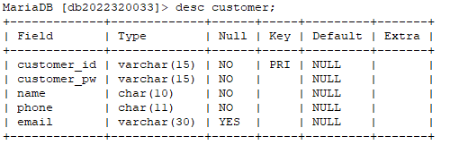

DB 구현 내역서
테이블명 | customer
테이블 스키마
테이블 데이터

Slide 41
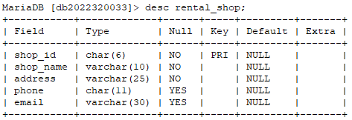
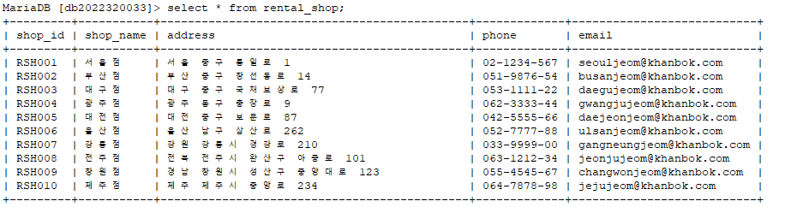
DB 구현 내역서
테이블명 | rental_shop
테이블 스키마
테이블 데이터

Slide 42
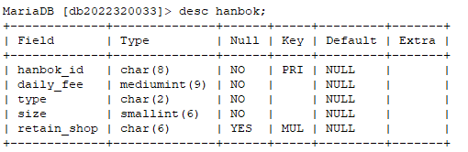
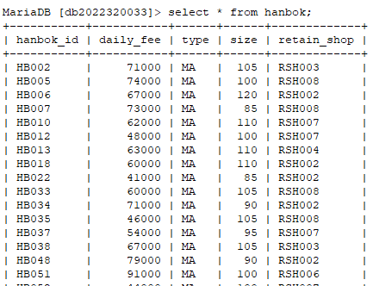
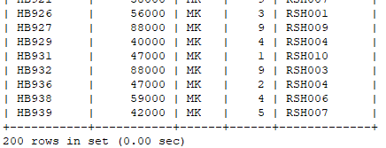
DB 구현 내역서
테이블명 | hanbok
테이블 스키마
테이블 데이터
…

Slide 43
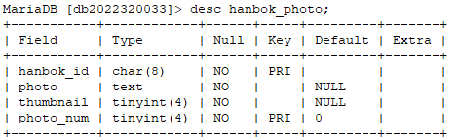
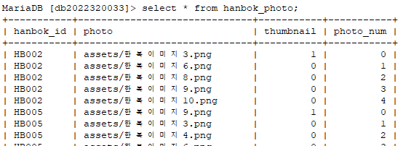
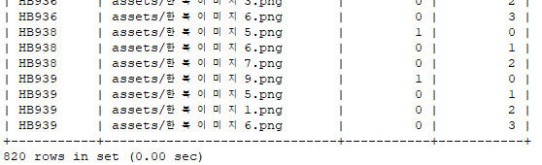
DB 구현 내역서
테이블명 | hanbok_photo
테이블 스키마
테이블 데이터
...

Slide 44
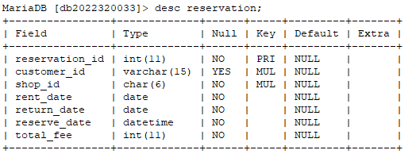
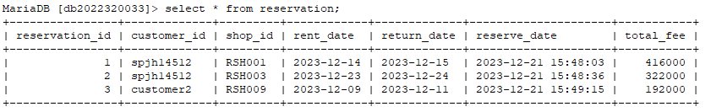
DB 구현 내역서
테이블명 | reservation
테이블 스키마
테이블 데이터

Slide 45
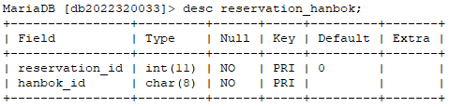
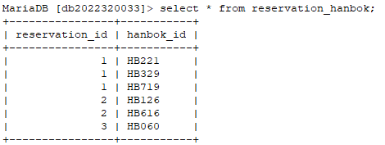
DB 구현 내역서
테이블명 | reservation_hanbok
테이블 스키마
테이블 데이터

Slide 46
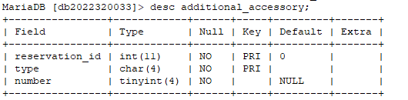
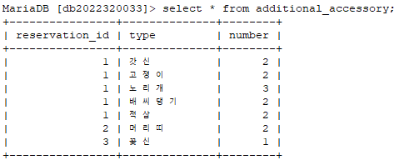
DB 구현 내역서
테이블명 | additional_accessory
테이블 스키마
테이블 데이터

Slide 47
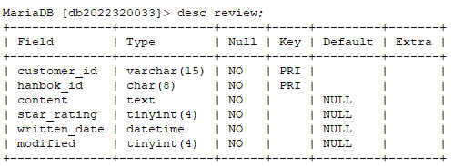
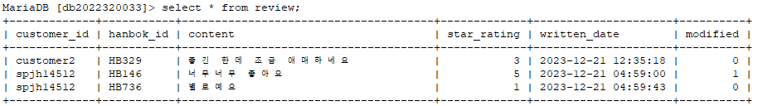
DB 구현 내역서
테이블명 | review
테이블 스키마
테이블 데이터

Slide 48
소스코드 요약 설명서 | Module | Description
Code | Module | Description
style.css | N/A
header.php | N/A | 페이지 상단에 노출되는 코드이다. 대문, 대여점 목록, 한복 목록, 마이페이지, 로그인, 로그아웃 페이지로 이동할 수 있다.
footer.php | N/A | 페이지 하단에 노출되는 코드이다.
config.php | N/A | DB정보를 담아 놓은 코드이다.
util.php | N/A | 자주 사용하는 함수들을 모아 놓은 코드이다.
add_to_cart.php | 예약 목록 추가 | 현재 쿠키의 cart array에 해당 한복을 추가한다.
choose_accessories.php | 추가 악세서리 선택 | 각 악세서리 개수를 사용자로부터 입력 받아 create_reservation.php로 넘긴다.
create_reservation.php | 예약 처리 | 넘겨 받은 예약 정보와 악세서리 정보를 DB에 insert한다.
hanbok_list.php | 특정 대여점이 보유한 한복 리스트 | 대여점의 id를 받아 해당 대여점이 보유 중인 한복을 카테고리에 따라 분류하여 나열한다. 대여할 한복을 선택 후 make_reservation.php로 넘길 수 있다.
hanbok_list_all.php | 모든 한복 리스트 | 대여점에 관계없이 모든 보유 중인 한복을 카테고리에 따라 분류하여 나열한다.
index.php | 메인 페이지(대문) | 대문 페이지이다.
join.php | 회원가입 정보 입력 | 회원가입을 위한 회원정보를 입력 받는다. 사용자로부터 ID, PW, 이름, 전화번호, 이메일을 입력 받아 join_insert.php로 넘긴다.
join_insert.php | 회원가입 처리 | 넘겨 받은 회원정보를 확인 후 DB에 insert한다.
login.php | 로그인 정보 입력 | 로그인을 위한 ID, PW정보를 사용자로부터 입력 받아 login_confirm.php로 넘긴다.

Slide 49
소스코드 요약 설명서 | Module | Description
Code | Module | Description
login_confirm.php | 로그인 처리 | 넘겨 받은 ID, PW를 DB에서 확인 후 쿠키를 ‘접속 중＇으로 업데이트한다.
logout.php | 로그아웃 처리 | 쿠키를 ‘미접속＇으로 업데이트한다.
make_reservation.php | 예약 정보 입력 | 넘겨 받은 한복 리스트와 사용자로부터 입력 받은 대여 일정 정보를 choose_accessories.php로 넘긴다. 총 대여료를 계산해 사용자에게 보여준다.
my_inform_update.php | 회원정보 변경 처리 | 넘겨 받은 수정 정보를 확인 후 DB에 update한다.
my_information.php | 회원정보 조회 | 현재 쿠키의 로그인 정보를 입력 받아 DB에서 회원정보를 가져와 사용자에게 보여준다.
mypage.php | 회원정보 관리 | 회원정보 관리, 예약 내역, 리뷰 내역, 회원 탈퇴 페이지로 넘어갈 수 있다.
remove_from_cart.php | 예약 목록 삭제 | 현재 쿠키의 cart array에서 해당 한복을 삭제한다.
rental_shop_list.php | 대여점 목록 조회 | 대여점 정보를 나열한다. 대여점명을 클릭해 hanbok_list.php로 넘어갈 수 있다.
reservation_detail.php | 예약 상세 내역 조회 | 넘겨 받은 reservation_id에 해당하는 예약 정보를 DB에서 가져와 사용자에게 보여준다.
reservation_list.php | 예약 내역 조회 | 현재 로그인 중인 사용자의 예약 정보를 DB에서 가져와 나열한다. 예약번호를 클릭해 reservation_detail.php로 넘어갈 수 있다.
upload_review.php | 리뷰 작성 처리 | 넘겨 받은 리뷰 정보를 확인 후 DB에 insert한다.
write_review.php | 리뷰 작성 | 사용자로부터 별점, 후기 등 리뷰 정보를 입력 받아 upload_review.php로 넘긴다.
review_list.php | 리뷰 조회 | 현재 로그인 중인 사용자의 리뷰 리스트를 DB에서 가져와 나열한다. 리뷰 수정 및 삭제가 가능하다.
hanbok_detail.php | 한복 상세 정보 조회 | 해당 한복의 기본 정보 및 모든 사진, 다른 고객들의 리뷰 목록을 보여준다.

Slide 50
소스코드 요약 설명서 | Module | Description
Code | Module | Description
revise_review.php | 리뷰 수정 | 사용자로부터 수정할 리뷰 정보를 입력 받아 update_review.php로 넘긴다.
update_review.php | 리뷰 수정 처리 | 넘겨 받은 리뷰 수정 정보를 확인 후 DB에 update 한다.
revise_reservation.php | 예약 수정 | 사용자로부터 수정할 대여 일자 정보를 입력 받아 update_reservation.php로 넘긴다.
update_reservation.php | 예약 수정 처리 | 넘겨 받은 대여 일자 수정 정보를 DB에 update 한다.
cancel_reservation.php | 예약 취소 | 예약 취소를 위해 사용자로부터 비밀번호를 입력 받고, 예약 정보와 비밀번호를 delete_reservation.php로 넘긴다.
delete_reservation.php | 예약 취소 처리 | 넘겨 받은 비밀번호를 DB의 비밀번호와 비교 후, DB에서 해당 예약 정보를 삭제한다.
secede_account.php | 회원 탈퇴 | 예약 취소를 위해 사용자로부터 비밀번호를 입력 받고, 회원 정보와 비밀번호를 delete_customer.php로 넘긴다.
delete_customer.php | 회원 탈퇴 처리 | 넘겨 받은 비밀번호를 DB의 비밀번호와 비교 후, DB에서 해당 고객 정보를 삭제 및 쿠키를 ‘미접속＇으로 업데이트한다.

